Slide 1


od 15. rujna 2012.
do 27. rujna 2013.

Slide 2
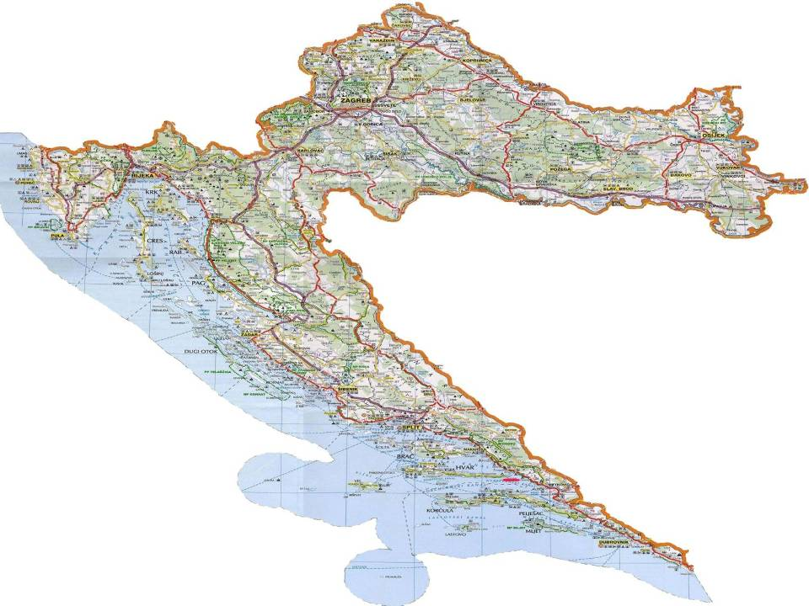
25 škola iz cijele Hrvatske
18 županija
Više od 4200 km!
Više od 800 sudionika!

Slide 3
CILJEVI PROJEKTA
suradnja među učenicima i učiteljicama diljem RH
upoznavanje drugih dijelova naše domovine
poticanje kreativnosti, samostalnosti i odgovornosti učenika
poticanje domoljubnih i rodoljubnih osjećaja
osposobiti učenike za cjeloživotno učenje i komunikaciju i suradnju s drugima
usporediti život vlastitog mjesta i sredine s ostalim dijelovima Hrvatske
prepoznati načine čuvanja i ulogu pojedinca u čuvanju prirodne i kulturne baštine u zavičaju i domovini

Slide 4
Zadaci domaćina bili su družiti se s Oskarom, predstaviti mu svoj razred, školu, mjesto, županiju.
Oskar je sa sobom na put nosio bilježnicu-dnevnik u kojoj su bili pismo za učenike i pismo za učiteljice. Oni su u dnevnik zapisali sve što je Oskar saznao i doživio u gostima.
Osim dnevnika, Oskar je imao i svoju web stranicu gdje svaka škola-domaćin imala svoj kutak koji je uređivala kako želi i tako predstavila svima svoj zavičaj.

Slide 5
U svakoj školi Oskar je odlično prihvaćen. Učenici su ga s nestrpljenjem očekivali i rado se s njim družili.
Tijekom svog putovanja Oskar je upoznao cijelu Hrvatsku i gotovo sve županije, boravio s učenicima od 1. do 4. razreda i prikupio mnoštvo vrijednih i jedinstvenih materijala.

Slide 6


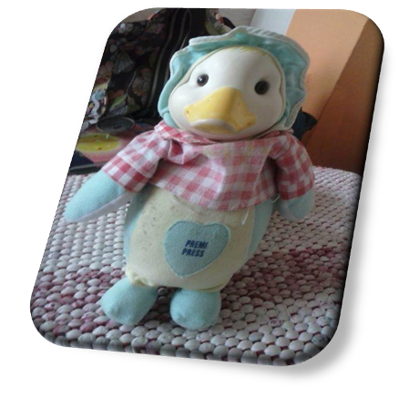

Slide 7
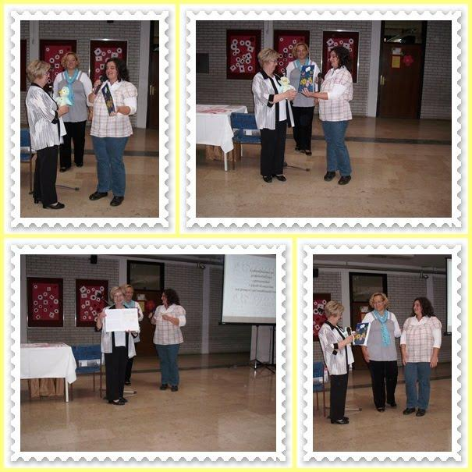
OŠ VELIKA MLAKA

Slide 8
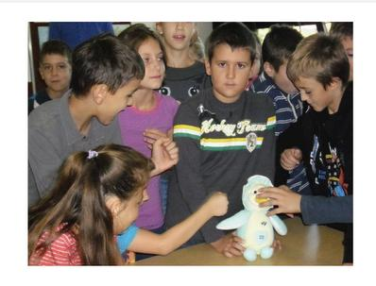
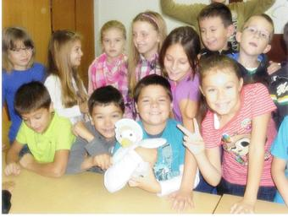
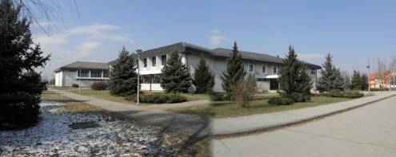
ZAGREBACKA ŽUPANIJA

Slide 9
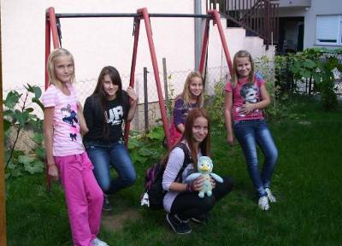
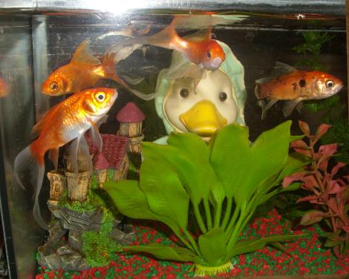
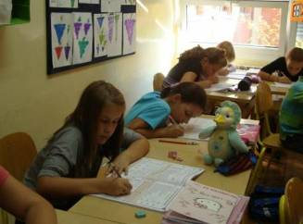
GRAD ZAGREB
OŠ DR. VINKA ŽGANCA

Slide 10


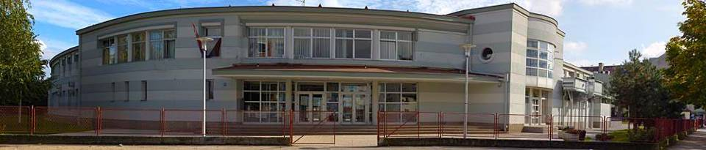
GRAD ZAGREB
OŠ MALEŠNICA

Slide 11



OSJECKO-BARANJSKA ŽUPANIJA
OŠ TIN UJEVIC

Slide 12
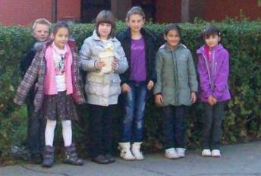
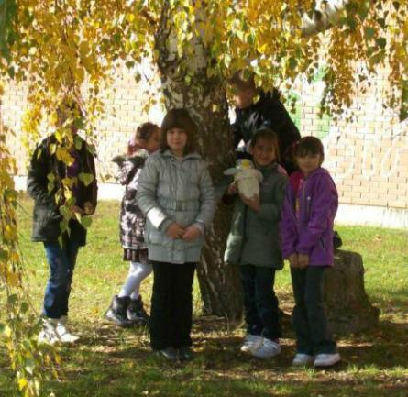
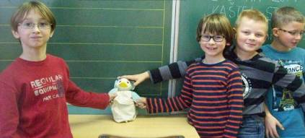
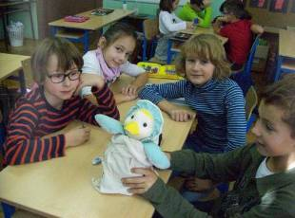
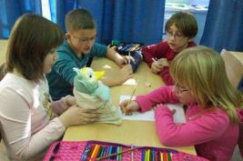
OSJECKO-BARANJSKA ŽUPANIJA
OŠ RETFALA

Slide 13
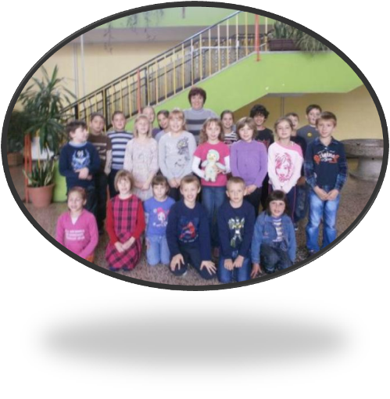
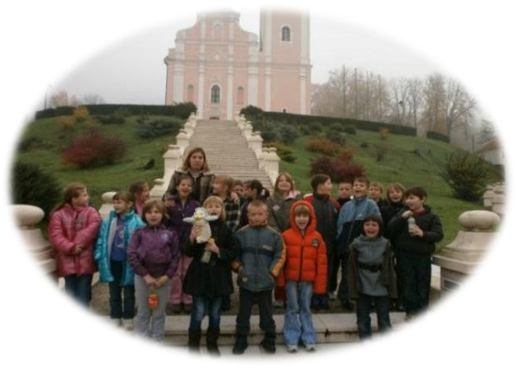
POŽEŠKO-SLAVONSKA ŽUPANIJA
OŠ BRACE RADICA, PAKRAC

Slide 14
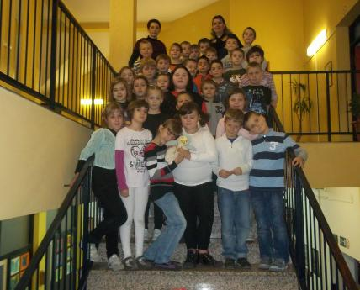
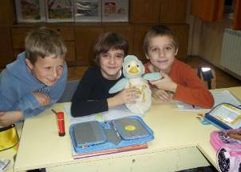
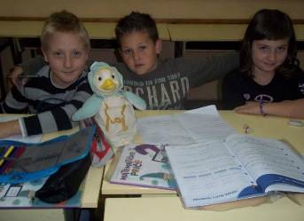
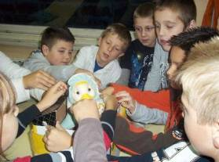
BJELOVARSKO-BILOGORSKA ŽUPANIJA
OŠ GAREŠNICA

Slide 15
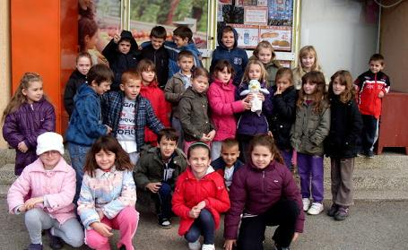

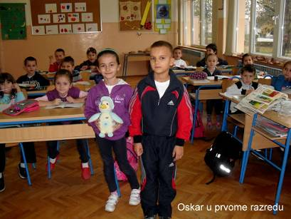
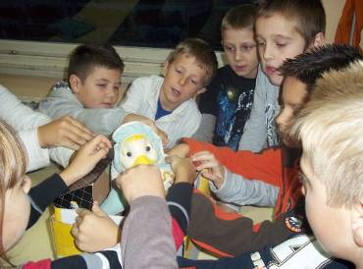
SISACKO-MOSLAVACKA ŽUPANIJA
OŠ RAJIC

Slide 16
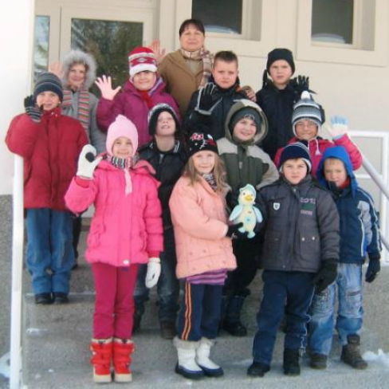
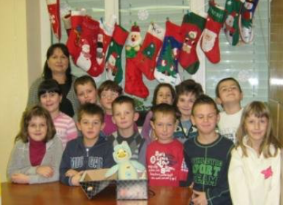
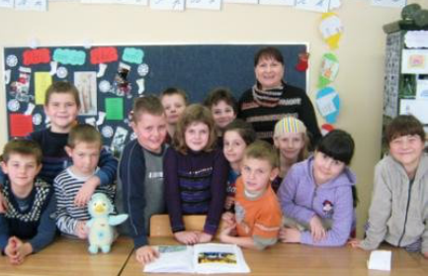
VIROVITICKO-PODRAVSKA ŽUPANIJA
PŠ REZOVAC

Slide 17
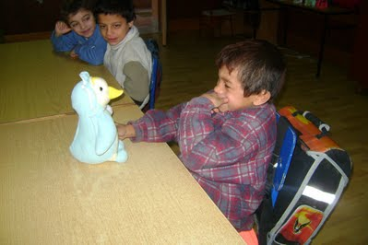
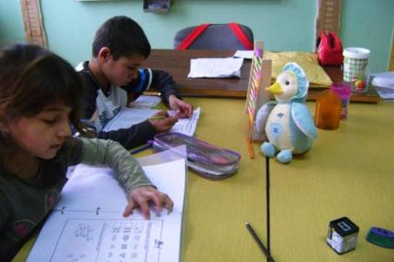
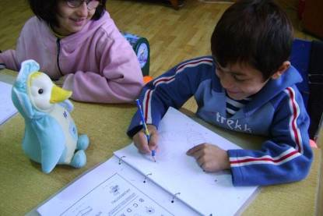
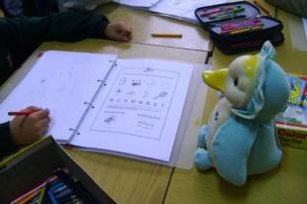
KOPRIVNICKO-KRIŽEVACKA ŽUPANIJA
PŠ PLAVŠINAC

Slide 18

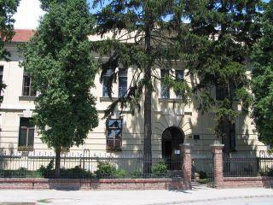
MEDIMURSKA ŽUPANIJA
OŠ CAKOVEC

Slide 19
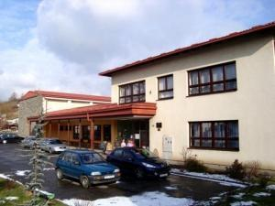
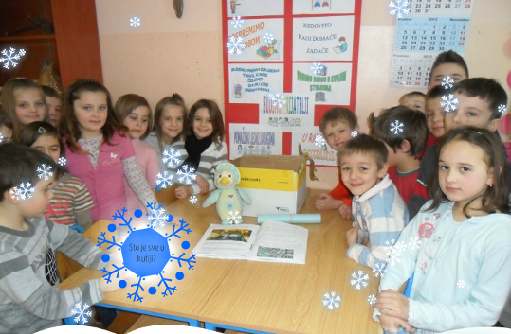
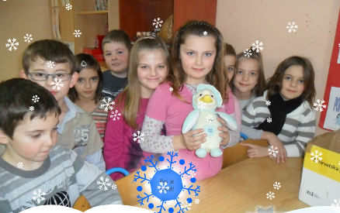
VARAŽDINSKA ŽUPANIJA
OŠ FRANJE SERTA, BEDNJA

Slide 20
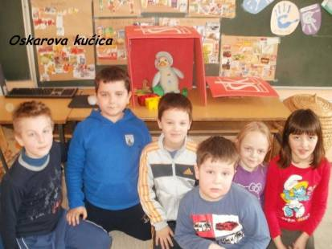
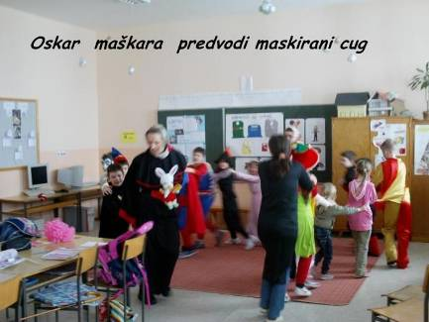
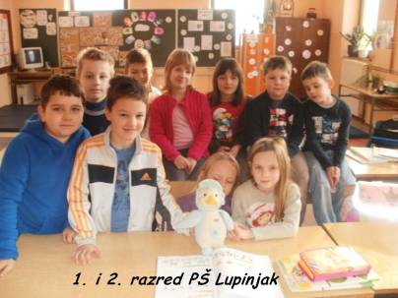
KRAPINSKO-ZAGORSKA ŽUPANIJA
PŠ LUPINJAK

Slide 21
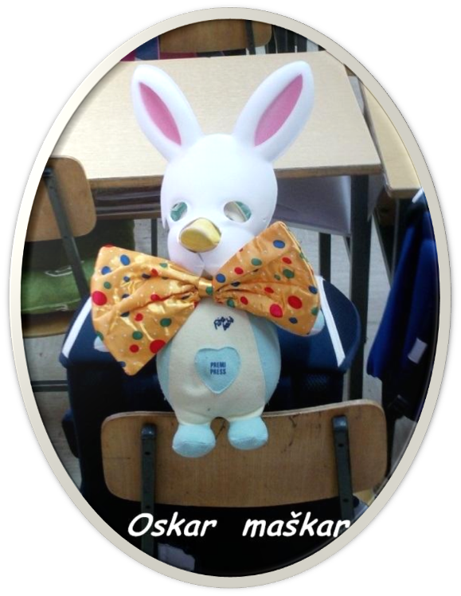

Slide 22
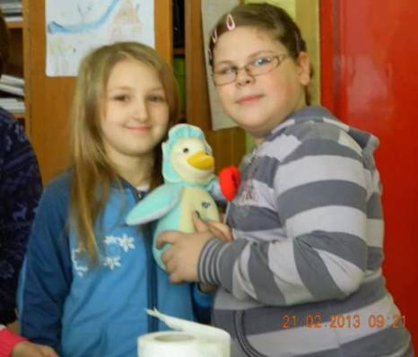
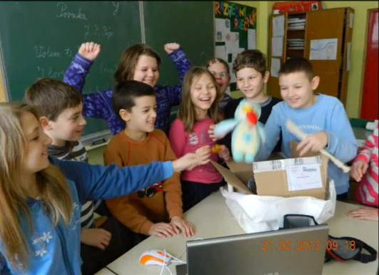
KARLOVACKA ŽUPANIJA
PŠ SINIŠE I ZRINKA RENDULICA, OŠTARIJE

Slide 23
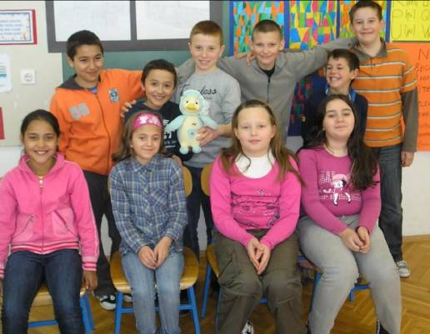
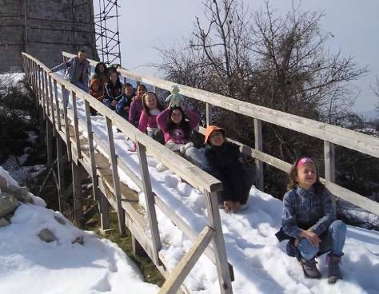
LICKO-SENJSKA ŽUPANIJA
OŠ PERUŠIC

Slide 24
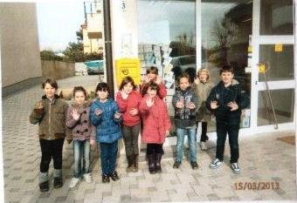
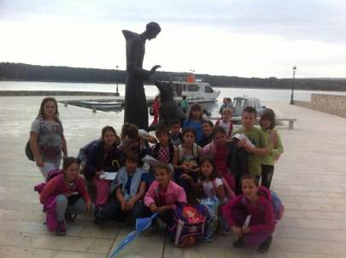
PRIMORSKO-GORANSKA ŽUPANIJA
PŠ BAŠKA

Slide 25
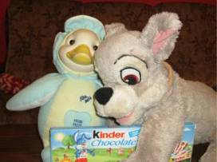
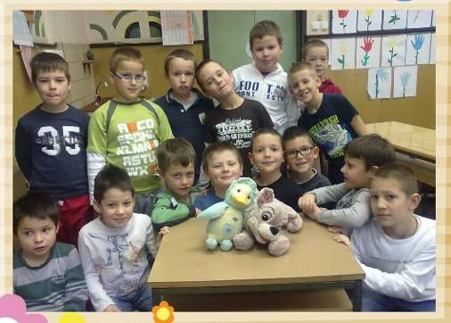
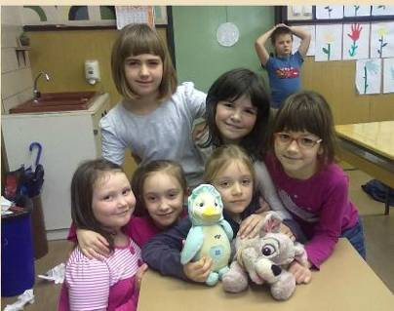
PRIMORSKO-GORANSKA ŽUPANIJA
OŠ FRAN FRANKOVIC, RIJEKA

Slide 26
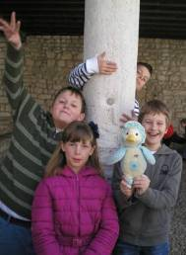
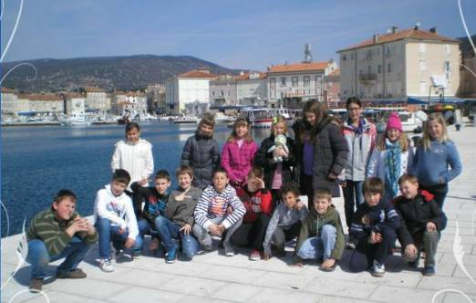

PRIMORSKO-GORANSKA ŽUPANIJA
OŠ FRANE PETRICA, CRES

Slide 27



ISTARSKA ŽUPANIJA
OŠ FAŽANA

Slide 28



VUKOVARSKO-SRIJEMSKA ŽUPANIJA
OŠ BLAGE ZADRE, VUKOVAR

Slide 29




ZADARSKA ŽUPANIJA
PŠ LISICIC

Slide 30



SPLITSKO-DALMATINSKA ŽUPANIJA
OŠ BARIŠE GRANICA MEŠTRA
BAŠKA VODA

Slide 31



SPLITSKO-DALMATINSKA ŽUPANIJA
PŠ VRSINE

Slide 32



ISTARSKA ŽUPANIJA
OŠ DR. MATE DEMARINA MEDULIN

Slide 33


